Slide 1
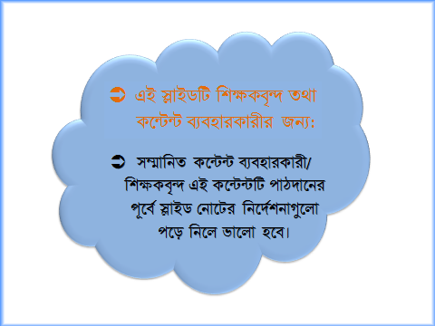
এছাড়াও প্রয়োজনবোধে নিজস্ব কৌশল প্রয়োগ করতে পারবেন।
ধন্যবাদ

Slide 2
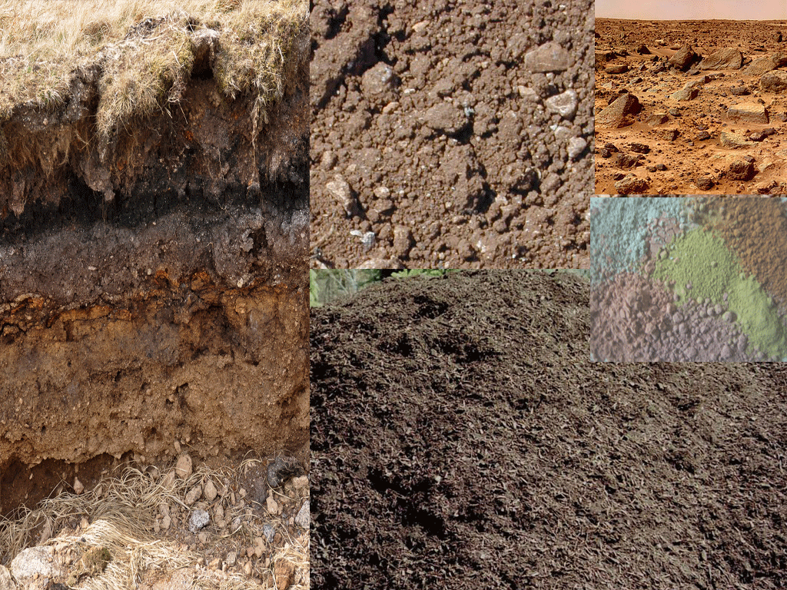


স্বাগতম

Slide 3
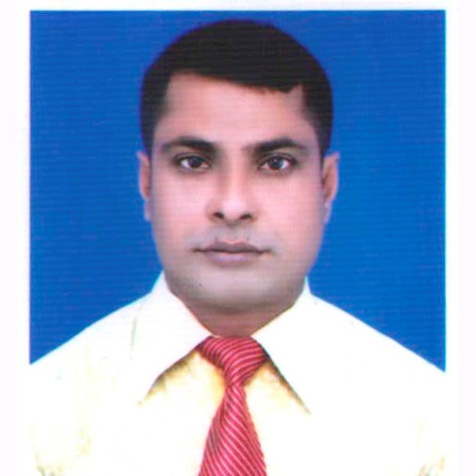
পরিচিতি
পাঠ পরিচিতি
শিক্ষক পরিচিতি
বিষয়- কৃষিশিক্ষা
শ্রেণি- ষষ্ঠ
অধ্যায়- ৩য়
মোঃ রফিকুল বারী
কৃষি উপকরণ
সহকারী শিক্ষক
E-mail- rafiqkhusi@yahoo.com
 ০১৭১৬৯৭০৮৪০

Slide 4
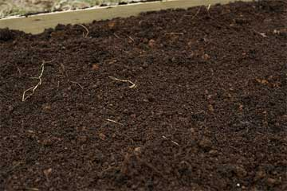
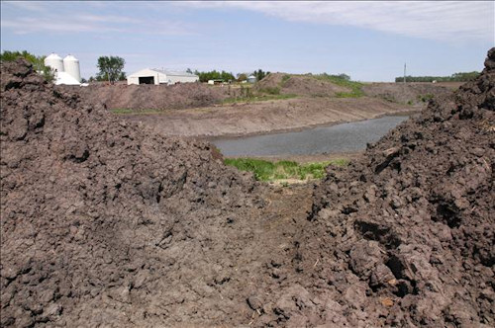
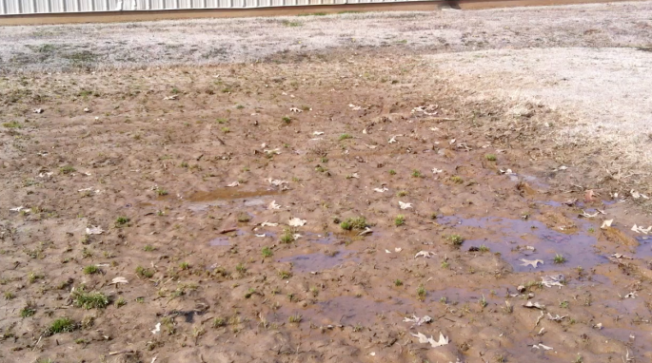
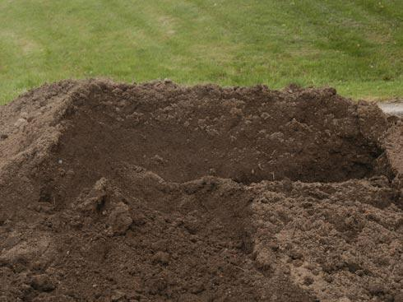
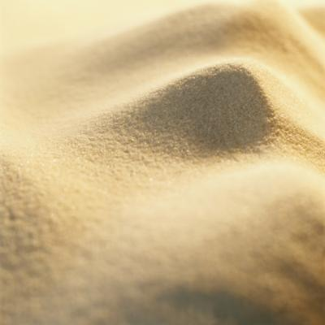
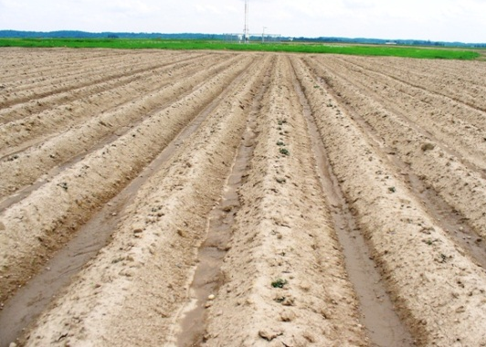
Notes:
ছবি গুলো দেখিয়ে শিক্ষার্থীদের প্রশ্ন করা হবে- তোমরা ছবিতে কি দেখছ ? বিভিন্ন জন বিভিন্ন মত পোষন করবে। কোন মাটিতে কি ফসল ভাল হয় তা জানার জন্য আমাদের কি জানা দরাকরা ? এক পর্যায়ে শিক্ষার্থী বলতে মাটি কত রকমের হতে পারে তা জানতে হবে। শিক্ষক তখনই পাঠ ঘোষণা করবেন।

Slide 5

মাটির প্রকারভেদ
Notes:
আমাদের আজকের পাঠ – ‍”মাটির প্রকারভেদ” পাঠ- ২, পৃষ্ঠা- ৩০

Slide 6
এই পাঠ শেষে শিক্ষার্থীরা-
শিখনফল
মাটির বুনট উল্লেখ করতে পারবে।
মাটির প্রকারভেদ বর্ণনা করতে পারবে।
কোন মাটিতে কোন ফসল ভালো জন্মে তা ব্যাখ্যা করতে পারবে।

Slide 7

ভিডিও টি দেখি

Slide 8
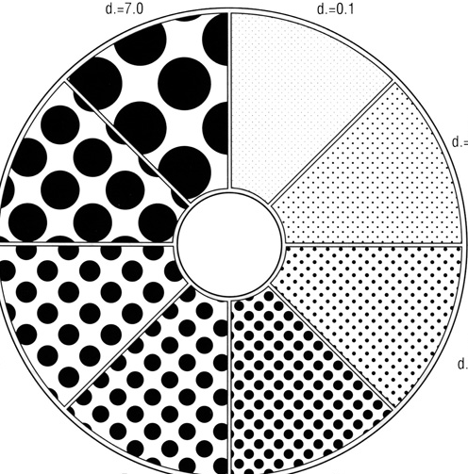
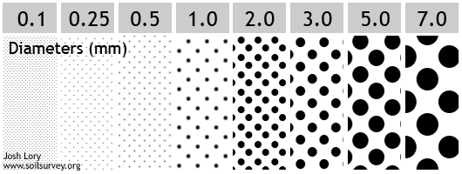
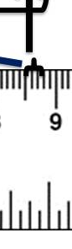
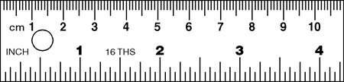
মাটির কণা
Notes:
মাটির কণা কাকে বলে ? ছবিতে কি দেখছ- ২ মিমি এর কম

Slide 9
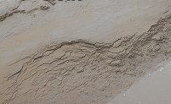
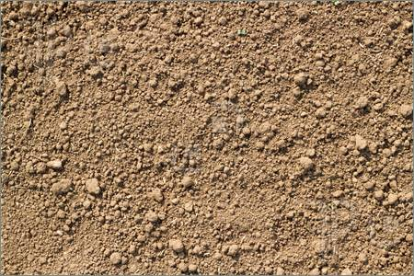
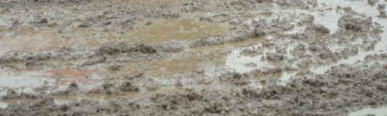
বালি কণা
পলি কণা
কর্দম কণা
কণাগুলোর তুলনামূলক পরিমাণ বা শতকরা অনুপাত হল মাটির বুনট
Notes:
ছবি গুলো দেখিয়ে বুনটের সংজ্ঞা আনার চেষ্ঠা করতে হবে। প্রয়োজনে শিক্ষক সহযোগিতা করবেন। বালি, পলি ও কর্দম কণার শতকরা অনুপাত বা তুলনামূলক পরিমাণই বুনট।

Slide 10
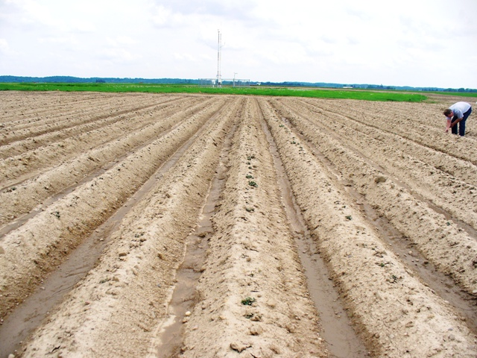
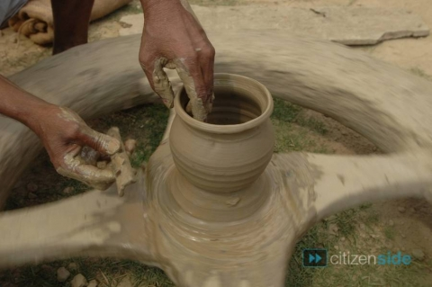
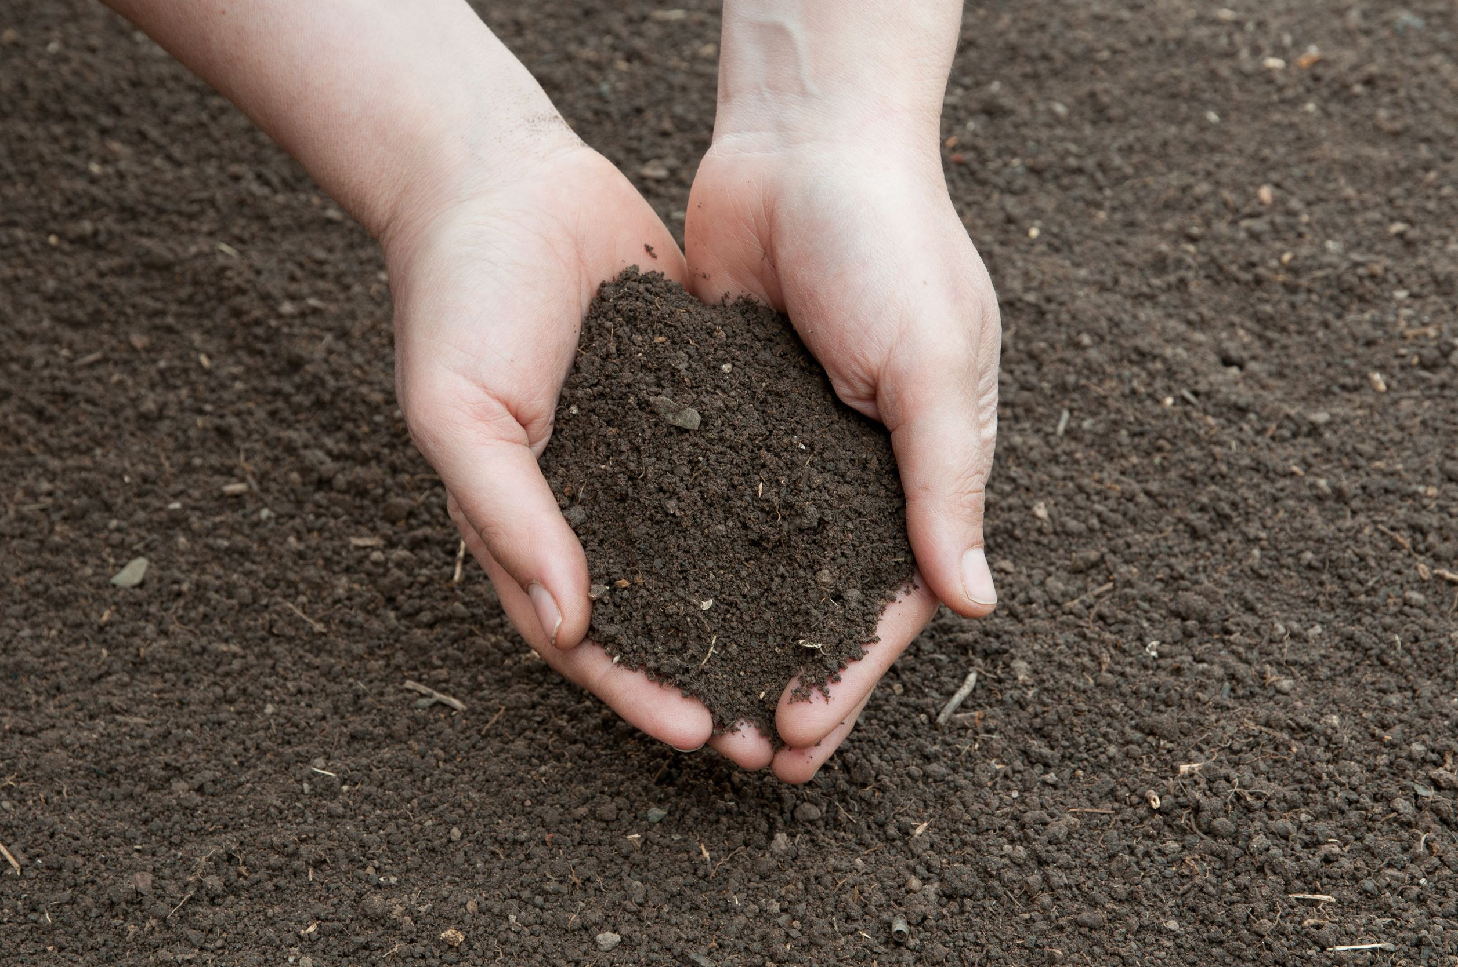
এঁটেল মাটি
দোআঁশ মাটি
বেলে মাটি
Notes:
ছবি প্রদর্শন করেই মাটির নামটি শিক্ষার্থীর কাছে জানতে চাব। কিছুক্ষণ পর স্লাইড শো করে দেখাব।

Slide 11


একক কাজ
মাটির বুনট কী ? কিভাবে বুনট নির্ধারণ করা হয় ?

Slide 12
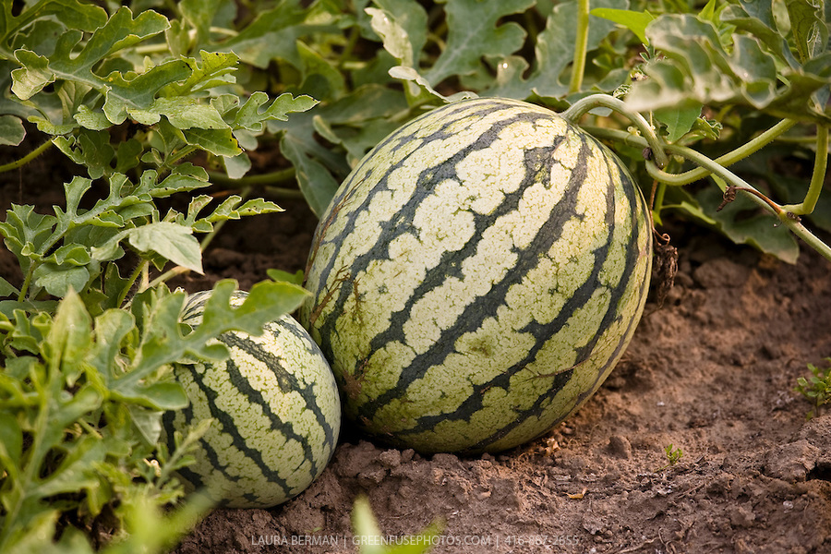
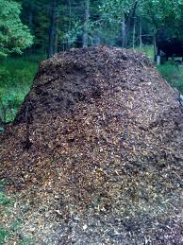
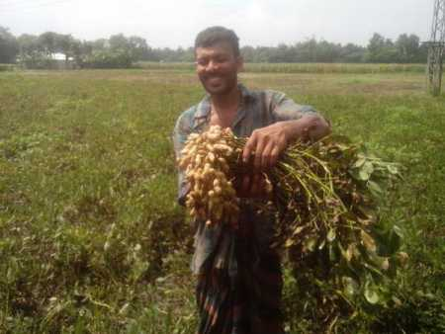
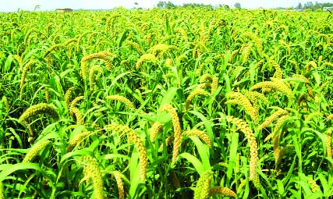
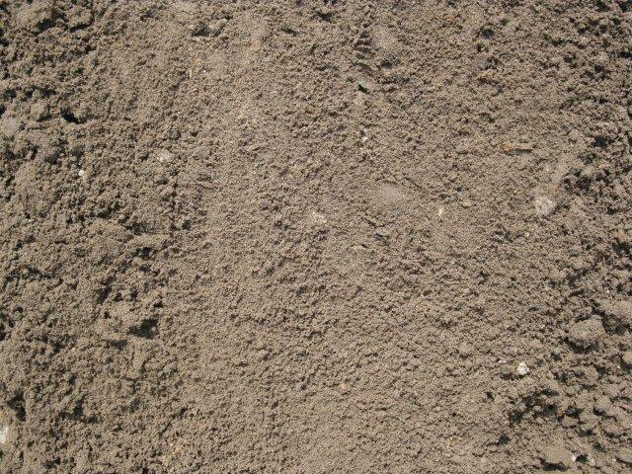
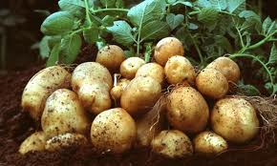
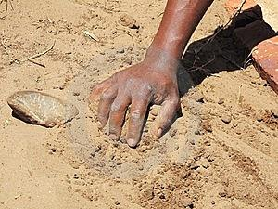
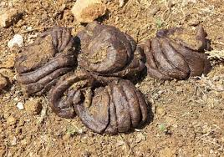
কম্পোষ্ট
গোবর
বাদাম
আলু
কাউন
তরমুজ
শতকরা ৭০ ভাগ বা তারও বেশী বালু কণা বিদ্যমান আছে
বেলে মাটিতে চাষযোগ্য ফসল
Notes:
চিত্রে শতকরা ভাগে ভাগ করলে বালি কত ভাল মনে হচ্ছে - ৭০ এর এর একটু বেশি। তাহলে যে মাটিতে শতকরা ৭০ ভাগের বেশি বালি কণা থাকে বেলে মাটি বলে। এ মাটিতে ফসল চাষ হয় কি ? হ্যাঁ হলে কি কি ? না হলে কেন নয়। তোমরা কি বলতে পার বেলে মাটি কিভাবে চাষ উপযোগী করা যায় ?

Slide 13

জোড়ায় কাজ
বেলে মাটি কাকে বলে ? বেলে মাটি কিভাবে চাষ উপযোগী করা যায় এবং কোন কোন ফসল চাষ করা যায় ?

Slide 14
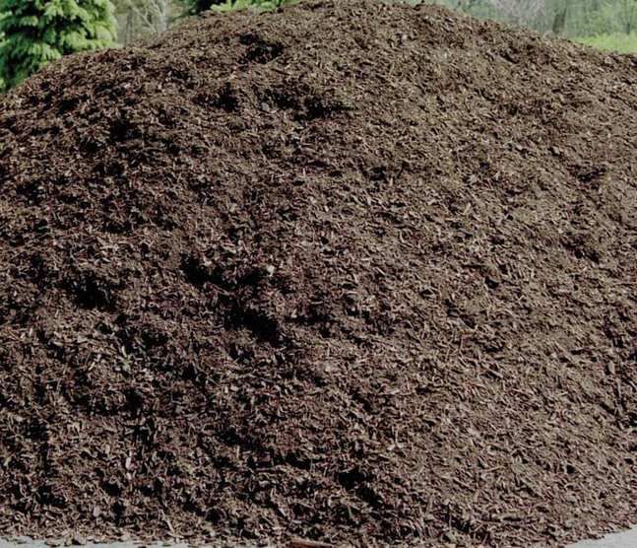
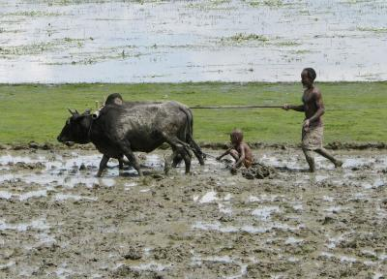
আদর্শ দোআঁশ মাটি
বলিকণা শতকরা ৭০ ভাগের কম কিন্তু ২০ ভাগের বেশি
অর্ধেক বালিকণা এবং বাকি অর্ধেক পলি ও কদর্ম কণা বিদ্যমান
Notes:
ছবিতে বলিকণার পরিমাণ কত হতে পারে ? এর পর শিক্ষক ক্লিক করে সহায়তা করবেন। এরপর বলবেন আদর্শ দোআঁশ মাটি কেমন হয় জান ? এবার দেখতো ? বালি পলি ও কদর্মকণার পরিমাণ কত হতে পারে ? শিক্ষার্থীরা উত্তর করবেন। এর পর শিক্ষক আদর্শ দোআশ মাটির ছবি প্রদর্শন করবেন। এবার বলতো এই মাটিতে কোন কোন ফসল ভাল হয় ? শিক্ষার্থীরা চিন্তা করে বলবে যেহেতু এই মাটিতে বদর্ম বালি ও পলির পরিমাণ আছে তাই সব ধরনের ফসল ভাল হবে।

Slide 15

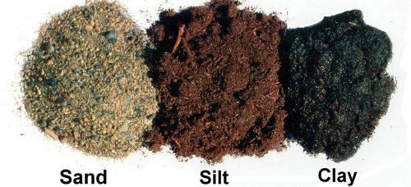
বেলে দোআঁশ মাটি
এঁটেল দোআঁশ মাটি
পলি দোআঁশ মাটি
Notes:
বালি কণা, পলি ও কদর্ম কণার পরিমাণ কি সব সময় এক রকম থাকবে ? শিক্ষার্থী উত্তর করবে না। তাহলে আদর্শ দোআশ মাটি কত প্রকার হতে পারে ? হ্যা যে দোআশ মাটির বালির ভাগ বেশি থাকবে সেটি কি মাটি হতে পারে – বেলে দোআশ, পলির পরিমাণ বেশি হলে পলি দোআশ আর এটেল এর পরিমাণ বেশি হলে এটেল দোআশ।

Slide 16
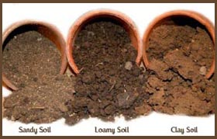
মাটি
চিত্র ক
চিত্র খ
চিত্র গ
বেলে মাটি
এঁটেল মাটি
দোআঁশ মাটি
Notes:
শিক্ষার্থীর ছবি দেখিয়ে বলতো ক চিত্র কোন মাটির খ চিত্র কোন মাটির এবং চিত্র গ কোন মাটির । তাহলে মাটি প্রধানত কত প্রকার ?

Slide 17
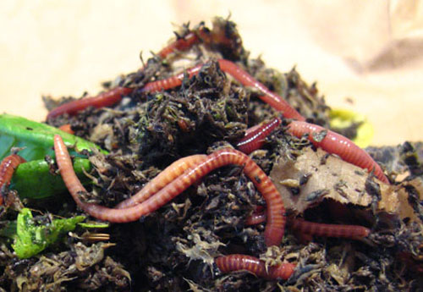
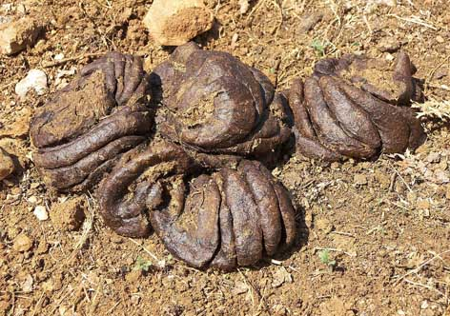
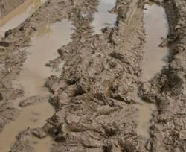
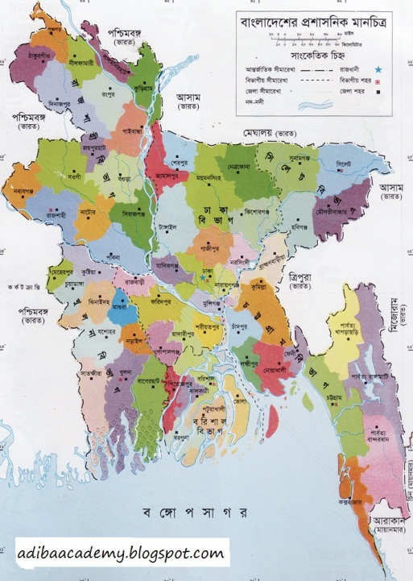
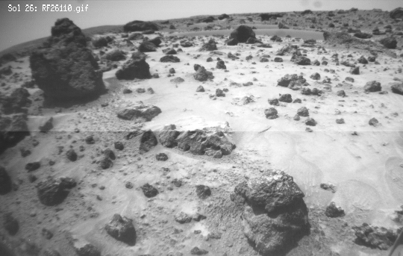
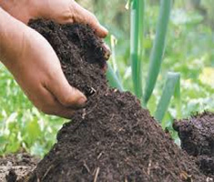
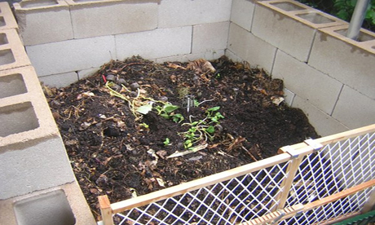
ময়মনসিংহ জেলার দক্ষিণ-পশ্চিমাংশে
টাঙ্গাইল জেলার পূর্বাংশ
ঢাকা জেলার উত্তরাংশ
জৈব পদার্থ
এঁটেল মাটি
এঁটেল মাটি
শতকরা ৪০ ভাগের বেশি কর্দম কণা বিদ্যমান
এঁটেল মাটির প্রাপ্তিস্থান
Notes:
ছবি টি প্রদর্শন করার পর- প্রশ্ন হলো- এখানে কর্দম কণার পরিমাণ কত হতে পারে ? সাহায্য করবেন-কমপক্ষে শতকরা ৪০ ভাগ। এর পর মাটি দেখতে হবে ক্লিক। বলতো এ মাটিকে চাষ উপযোগী করতে কি প্রয়োগ করতে হবে ? ক্লিক। কি কি চাষ করা যাবে ? সাহায্য ক্লিক।

Slide 18
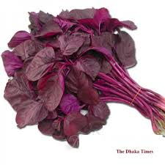
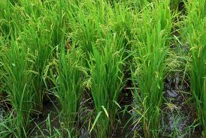
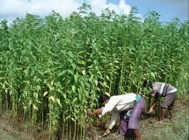
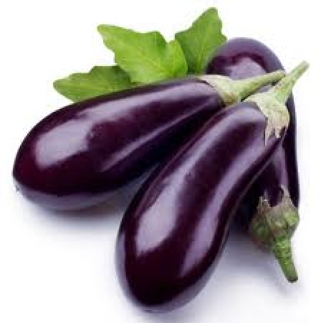
ধান
লাল শাক
বেগুন
পাট
এঁটেল মাটিতে চাষযোগ্য ফসল

Slide 19


চাষাবাদের জন্য কোন মাটি উত্তম বলে মনে কর,
তোমাদের উত্তরের পক্ষে যুক্তি দাও।
Notes:
দলগত কাজ ৫-৮ জন করে দল তৈরি করতে হবে।

Slide 20
মূল্যায়ন
এঁটেল মাটি কাকে বলে?
বেলে মাটিতে শতকরা কত ভাগ বালি কণা থাকে?
ক
৪০ ভাগ
খ
৭৫ ভাগ
গ
৭০ ভাগ
ঘ
৮০ ভাগ
গ্রুপ | মাটির কণার প্রকৃতি | মাটির প্রকার | ফসল
ক | ৭০ ভাগ বালি | বেলে মাটি | ?
খ | ৪০ ভাগ বালি | ? | ?
গ | ৬০ ভাগ বালি | ? | ধান চাষের উপযোগী করা যায়
ফুটি, বাঙ্গি, তরমুজ
দোআঁশ মাটি
প্রায় সব ধরনের ফসল
এঁটেল মাটি
ছকের গ গ্রুপের মাটিকে ধান চাষের জন্য কিভাবে উপযোগী করা যাবে ?
Notes:
শিক্ষক প্রশ্ন করবেন ? যারা পারবে তারা হাত তুলবে ? শিক্ষক তুলনামূলক দূর্বল শিক্ষার্থীর কাছ থেকে উত্তর জানতে চাইবেন।

Slide 21
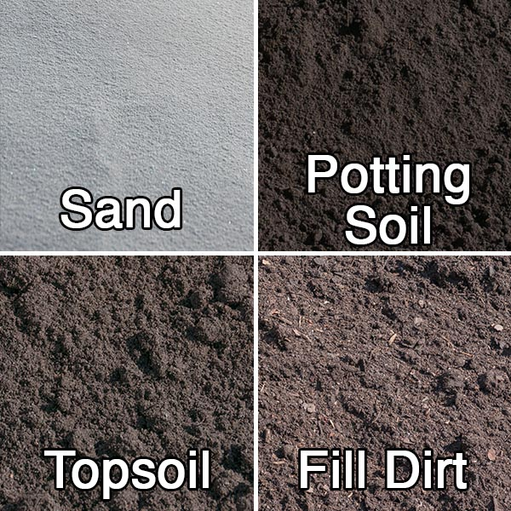
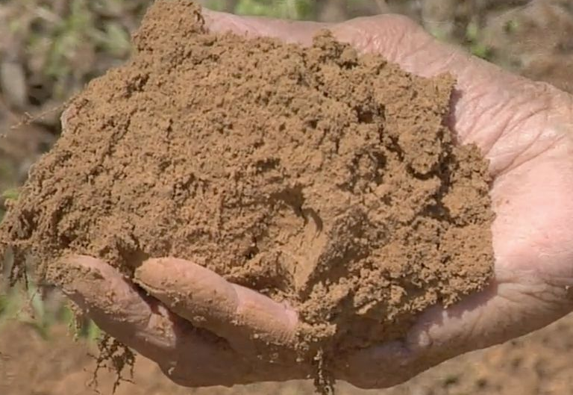
ব্যবহারিক কাজ
তোমরা বাড়ি থেকে তিন ধরনের মাটি প্যাকেট করে আনবে।
Notes:
স্লাইডটি শো করার প্রয়োজন নেই মুখে বলে দিলেই চলবে। পরবর্তী ক্লাশে মাটির নাম ও কি কি ফসল ভাল হবে তা জানতে চাব।

Slide 22

তোমার বাড়ির আশেপাশের মাটির প্রকৃতি কীরুপ, সেই মাটিতে কী কী ফসল চাষ হয় তার একটি তালিকা তৈরি কর।

Slide 23

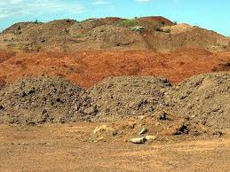

ধন্যবাদ

